Slide 1
Дисграфиясы бар балаларға ЖИ графикалық генераторларын қолдануды үйретуге арналған мнемоникалық интерфейсті бағдарламалық әзірлеу
[Университет атауы]
[Факультет] · [Кафедра]
ДИПЛОМДЫҚ ЖҰМЫС
Мамандығы: [шифр және атауы]
Орындаған: [аты-жөні], [топ]
Ғылыми жетекші: [ғылыми дәрежесі, аты-жөні]
[Қала], 2026
Notes:
Құрметті комиссия мүшелері! Назарларыңызға дипломдық жұмысымды ұсынамын. Тақырыбы: ...

Slide 2
Зерттеудің өзектілігі
Генеративті ЖИ білім беруге енуде: Midjourney, DALL·E, Stable Diffusion балалардың шығармашылығы мен көрнекі ойлауын дамытуға мүмкіндік береді.
Кіру кедергісі — мәтіндік сұраныс (промпт). Генератормен жұмыс жазу дағдысын және көбіне ағылшын тілін талап етеді.
Дисграфиясы бар балалар әріптерді шатастырады, түсіріп кетеді, орнын ауыстырады — сондықтан мұндай құралдардан іс жүзінде тыс қалады.
Қазақ тіліндегі ерекше білім беру қажеттілігі бар балаларға бейімделген ЖИ интерфейстері жеткіліксіз зерттелген.
7–15%
оқушыларда дамудың дисграфиясы кездеседі
(Döhla & Heim, 2016)
77 таңба
бір суретке арналған ағылшынша промпттың орташа ұзындығы
(автордың есебі, n = 8)
36 таңба
сол сипаттаманың қазақша нұсқасы
(автордың есебі, n = 8)
Notes:
Өзектілік: ЖИ генераторлары кең таралды, бірақ олардың интерфейсі — мәтін. Дисграфиясы бар бала үшін бұл негізгі кедергі. 7–15% — Döhla & Heim (Frontiers in Psychology, 2016) шолуы.

Slide 3
Зерттеу объектісі, пәні және мақсаты
Объектісі
Дисграфиясы бар бастауыш сынып оқушыларының генеративті ЖИ құралдарымен өзара әрекеттесу үдерісі.
Пәні
ЖИ графикалық генераторына сұраныс құруды жазусыз жүзеге асыратын мнемоникалық пайдаланушы интерфейсі.
Мақсаты
Дисграфиясы бар балаларға мнемоникалық тірек арқылы ЖИ генераторын қолдануды үйрететін веб-қосымшаны әзірлеу және оның тиімділігін бағалау.
Гипотеза
Мәтіндік енгізуді мнемоникалық карточкалармен және қатеге төзімді іздеумен алмастыру промпт құрудың күрделілігін төмендетеді және баланың генераторды өз бетінше қолдануына мүмкіндік береді.
Notes:
Объект, пән, мақсат және гипотезаны оқып шығу.

Slide 4
Зерттеу міндеттері
01
Дисграфияның клиникалық-педагогикалық сипаттамасын және оның цифрлық интерфейске қоятын талаптарын талдау.
02
Генеративті ЖИ құралдарының қолжетімділігін және промпт құру тәсілдерін салыстырмалы талдау.
03
«Кемпірқосақ жолы» мнемоникалық моделін әзірлеу: промпттың бес семантикалық компоненті.
04
Дисграфияға тән қателерге төзімді сөз тану алгоритмін құру.
05
Веб-қосымшаны жобалау және іске асыру: интерфейс, ЖИ интеграциясы, мұғалім панелі.
06
Жүйенің тиімділігін эксперименттік бағалау.
Notes:
Алты міндет; әрқайсысының нәтижесі келесі слайдтарда көрсетіледі.

Slide 5
Ғылыми жаңалығы және практикалық маңыздылығы
ҒЫЛЫМИ ЖАҢАЛЫҒЫ
ПРАКТИКАЛЫҚ МАҢЫЗДЫЛЫҒЫ
Промпттың семантикалық құрылымын (кім – қайда – не істейді – қандай – қалай) түс, кейіпкер және сұрақ арқылы кодтайтын мнемоникалық модель ұсынылды.
Дисграфияға тән қателерге (айна әріптер, орын ауыстыру, қазақ әріптерін алмастыру) салмақталған Дамерау–Левенштейн метрикасы бейімделді.
Шектеулі сөздік арқылы балаларға қауіпсіз промпт генерациялау тәсілі негізделді.
Қосымшаны мұғалім-логопедтер, инклюзивті сыныптар мен ата-аналар орнатусыз пайдалана алады.
Мұғалім панелі баланың прогресін бақылауға және интерфейсті жеке бейімдеуге мүмкіндік береді.
Шешім қазақ тілінде жасалған және басқа тілдерге сөздікті ауыстыру арқылы кеңейтіледі.
Notes:
Жаңалықтың үш тармағы және практикалық қолданылуы.

Slide 6
Зерттеу әдістері және әзірлеу кезеңдері
1. Талдау
2. Модельдеу
3. Алгоритм
4. Іске асыру
5. Бағалау
әдебиеттерді, дисграфия типологиясын және ЖИ құралдарын талдау
мнемоникалық модель мен промпт құрылымын жобалау
қатеге төзімді тану алгоритмін әзірлеу
веб-қосымша, ЖИ API интеграциясы, аналитика
210 тест жағдайында автоматты эксперимент
ҚОЛДАНЫЛҒАН ӘДІСТЕР
Теориялық: ғылыми әдебиетті талдау, салыстыру, жүйелеу, модельдеу.
Практикалық: пайдаланушыға бағытталған жобалау (UCD), прототиптеу, бағдарламалау.
Эмпирикалық: синтетикалық қателер жиынында есептік эксперимент, әрекет санын өлшеу.
Notes:
Жұмыс бес кезеңнен тұрды.

Slide 7
Мнемоникалық модель «Кемпірқосақ жолы»
№ | Түс | Кейіпкер | Сұрақ | Промпт компоненті | Мысал (KZ → EN)
1 | Қызыл | Түлкі | КІМ? | Субъект (кейіпкер) | мысық → a cute cat
2 | Сары | Ара | ҚАЙДА? | Орын (контекст) | ғарыш → in outer space
3 | Жасыл | Бақа | НЕ ІСТЕЙДІ? | Әрекет (предикат) | ұшады → flying
4 | Көк | Кит | ҚАНДАЙ? | Түс, көңіл-күй | кемпірқосақ → rainbow colors
5 | Күлгін | Үкі | ҚАЛАЙ? | Көркем стиль | мультфильм → cartoon style
ЕСТЕ САҚТАУ МЕХАНИЗМІ
Көп арналы кодтау: әр компонент түс (кемпірқосақ реті), кейіпкер-жануар, сұрақ сөзі және пішін арқылы бекітіледі.
Тіл құрылымына сәйкестік: қадамдар реті қазақ сөйлемінің S–O–V құрылымын қайталайды: «Мысық ғарышта ұшады».
Көлемі: 46 карточка; сөйлем қазақша құралып, ЖИ-ге ағылшынша аударма жіберіледі.
Notes:
Модельдің негізі — бала білетін кемпірқосақ тізбегі. Бала промптты жазбайды, сұрақтарға жауап береді.

Slide 8
Дисграфия ерекшеліктері және интерфейстік шешімдер
Дисграфиядағы қиындық | МнемоСурет интерфейсіндегі шешім
Жазу кезінде әріп түсіру, ауыстыру | Сөзді карточкадан таңдау; жазу міндетті емес
Айна әріптерді шатастыру (б–д, п–б) | Қатеге төзімді іздеу: ұқсас әріп — 0,5 айыппұл
Сөзді буынға бөлудің қиындығы | Буындық жазылым: мы-сық, ұ-ша-ды
Әріп бейнесін есте сақтау әлсіздігі | Бірінші әріпті санат түсімен белгілеу
Оқу жылдамдығының төмендігі | Дыбыстау (TTS), реттелетін жылдамдық
Моторикалық шаршау | Дауыспен енгізу (STT, kk-KZ), үлкен басу аймақтары
Мотивацияның тез төмендеуі | Нәтиже 10–30 секундта, жұлдыздар жүйесі
Notes:
Әр шешім дисграфияның нақты көрінісіне сәйкес таңдалды.

Slide 9
Жүйенің архитектурасы
Пайдаланушы
Мнемо-интерфейс
Промпт құрастырушы
ЖИ генератор
бала: карточка, дауыс, мәтін
кемпірқосақ жолы, буын, TTS/STT
KZ→EN, қауіпсіз суффикс, шектеулі сөздік
Pollinations API (Flux), 3 рет қайталау
Мұғалім панелі
Қатені тану модулі
Деректер қоймасы
Офлайн режим
көрсеткіштер, графиктер, баптаулар
салмақталған Дамерау–Левенштейн
localStorage: галерея, сессиялар, баптаулар
желі болмаса — жергілікті эскиз
Клиенттік архитектура: сервер қажет емес, қосымша браузерде орнатусыз іске қосылады. Генераторға тек сөздіктегі сөздерден құралған мәтін жіберіледі, бұл балаға қолайсыз контент тәуекелін төмендетеді.
Notes:
Деректер ағымы жоғарғы қатарда, көмекші модульдер төменгі қатарда.

Slide 10
Дисграфияға бейімделген сөз тану алгоритмі
1. НОРМАЛИЗАЦИЯ
3. ШЕШІМ ЕРЕЖЕСІ
φ(w): кіші әріп; қазақ әріптері орыс баламасына теңестіріледі: ә→а, ө→о, ұ,ү→у, қ→к, ғ→г, ң→н, і→и.
Шек: τ(w) = max(1, ⌊|w| / 3⌋) — ұзын сөзге көбірек қате рұқсат етіледі.
Префикс: кіріс сөздің басы болса, d = 0,3 (бала сөзді аяқтамаса да танылады).
Нәтиже: d ≤ τ болатын карточкалар d бойынша сұрыпталып, 5 ұсыныс көрсетіледі.
Растау: бала ұсынысты өзі таңдайды — жүйе автоматты түрде алмастырмайды.
2. САЛМАҚТАЛҒАН ҚАШЫҚТЫҚ
d(i, j) = min {
d(i−1, j) + 1, d(i, j−1) + 1,
d(i−1, j−1) + c(aᵢ, bⱼ),
d(i−2, j−2) + 0,5 — орын ауыстыру }
c(a, b) = 0, егер a = b; 0,5 — айна жұп (б–д, п–б, з–с, ш–щ); 1 — қалған жағдайда
Мысал: «гарш» → φ → «гарш»; d(«гарш», «гариш») = 1 ≤ τ = 1 ⇒ ғарыш
Notes:
Классикалық Дамерау–Левенштейн қашықтығы дисграфияға тән қателерге жартылай айыппұлмен бейімделді.

Slide 11
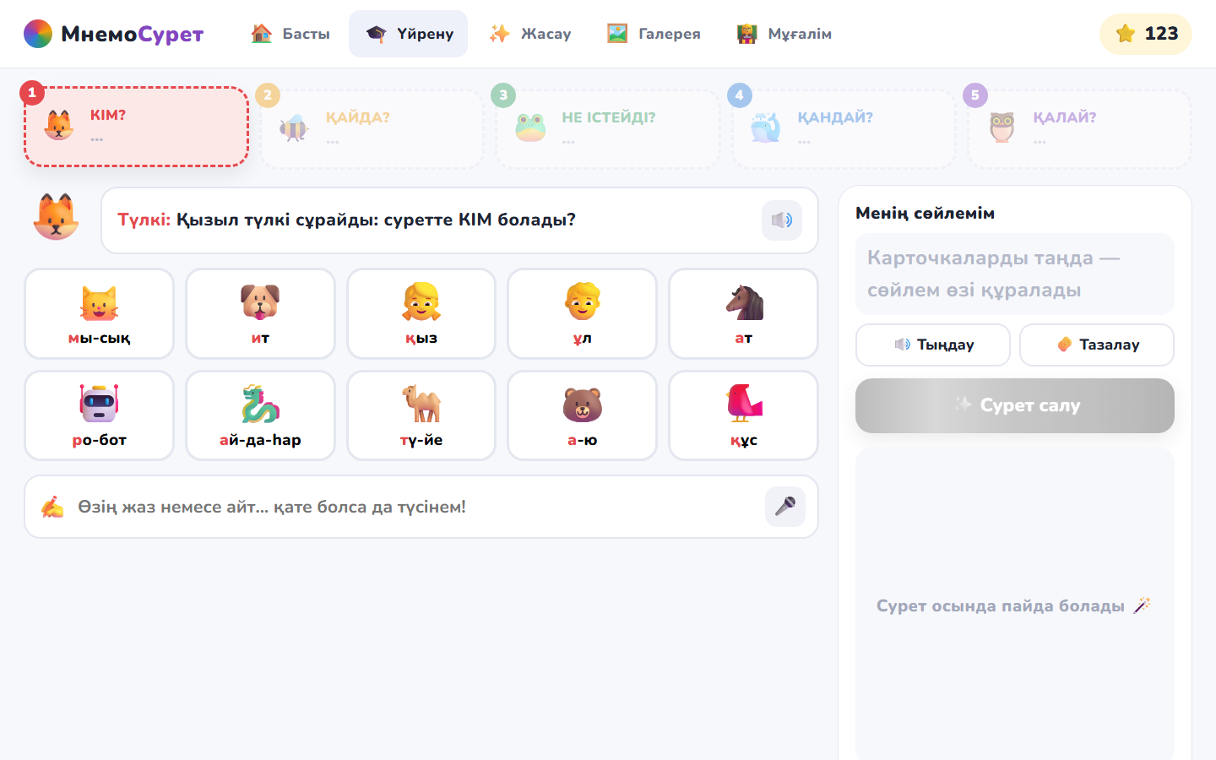
Интерфейс: үйрену режимі
ФУНКЦИОНАЛЫ
Қадамдық өту: келесі компоненттер алдыңғысы толтырылғанша бұғатталады — тізбек бекиді.
Кейіпкер-нұсқаушы сұрақты мәтінмен және дауыспен береді.
Карточкалар: буындық жазылым, бірінші әріп санат түсімен белгіленген.
Сөйлем таңдау барысында автоматты құралады.
1-сурет. Үйрену режимі: «Кім?» компонентін таңдау
Notes:
Үйрену режимінде бала мнемоникалық тізбекті қадам-қадаммен меңгереді.

Slide 12
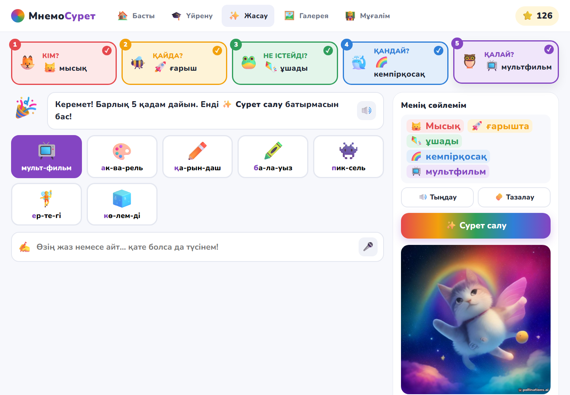
Интерфейс: промпт құру және генерация
ФУНКЦИОНАЛЫ
Бес компонент толтырылғаннан кейін генерация батырмасы белсенді болады.
Аударма: қазақша сөйлем ағылшынша промптқа түрленеді: «a cute cat flying in outer space, rainbow colors, cartoon style…»
Генерация уақыты: 10–30 с (Pollinations API).
Сақтау: нәтиже галереяға компоненттерімен бірге жазылады.
2-сурет. Толық промпт және ЖИ генерациясының нәтижесі
Notes:
Скриншот нақты жұмыстан алынған, сурет генератордан келген.

Slide 13
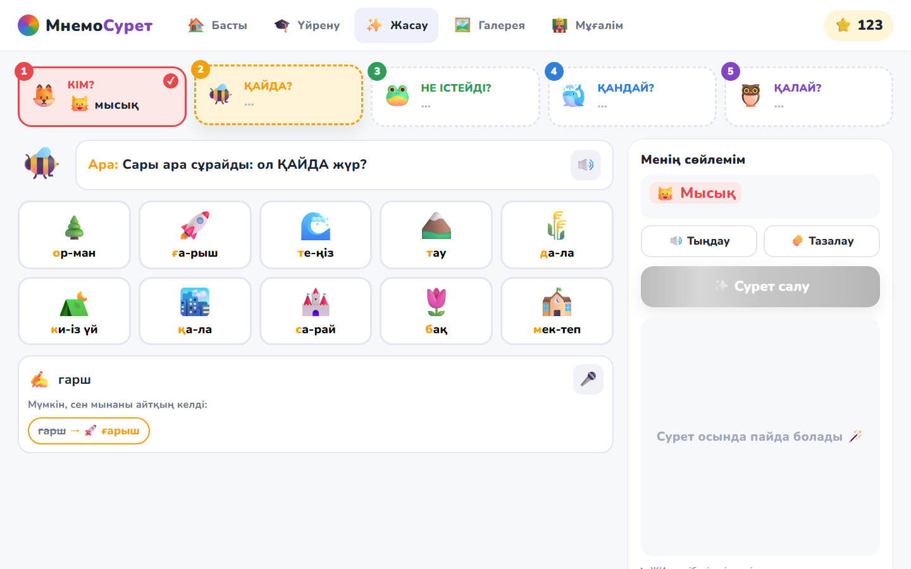
Интерфейс: қатеге төзімді енгізу
ФУНКЦИОНАЛЫ
Мәтіндік енгізу міндетті емес, бірақ қолжетімді — бала өзі жазып көре алады.
Ұсыныс: қате жазылған «гарш» сөзі үшін «ғарыш» карточкасы ұсынылады.
Дауыстық енгізу нәтижесі де осы алгоритммен өңделеді.
Статистика: түзетілген сөздер саны мұғалім панеліне жазылады.
3-сурет. Қате жазылған сөзді тану
Notes:
Қатені тану модулінің интерфейстегі көрінісі.

Slide 14
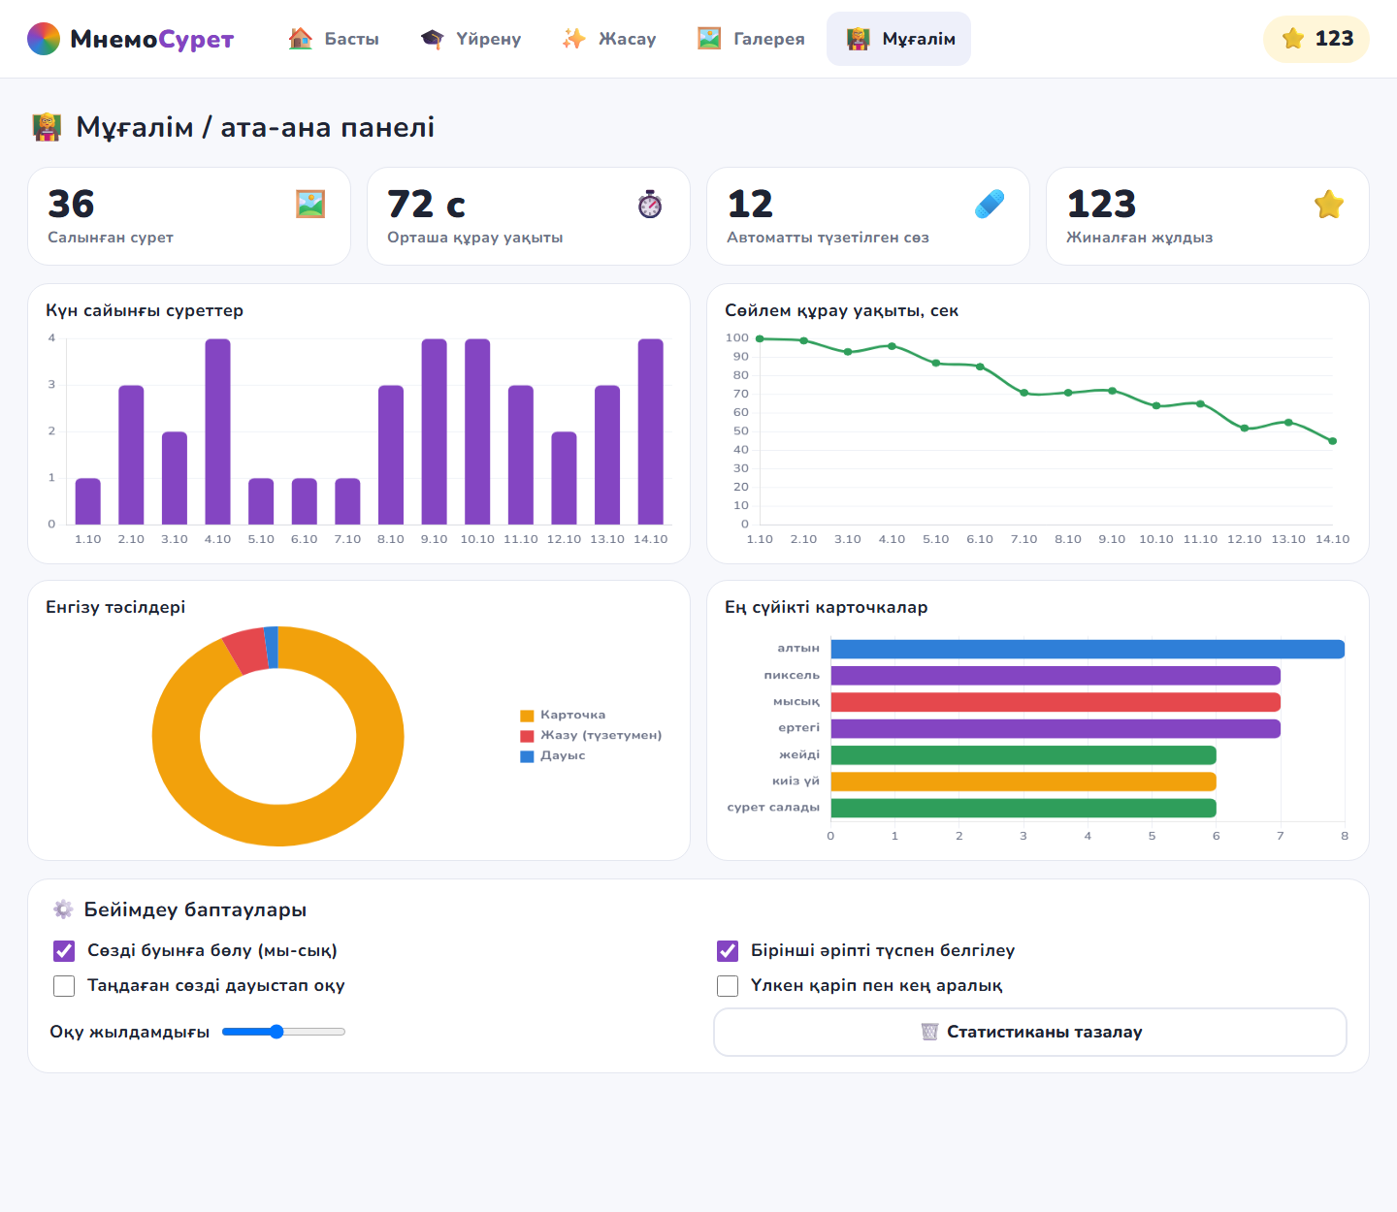
Интерфейс: мұғалім панелі
ФУНКЦИОНАЛЫ
Көрсеткіштер: суреттер саны, промпт құрау уақыты, түзетілген сөздер.
Динамика: күндік белсенділік және құрау уақытының өзгерісі.
Құрылым: енгізу тәсілдерінің үлесі, жиі қолданылатын сөздер.
Бейімдеу: буын, түс белгісі, қаріп өлшемі, оқу жылдамдығы.
4-сурет. Мұғалім панелі (демонстрациялық деректер)
Notes:
Скриншотта демонстрациялық деректер көрсетілген.

Slide 15
Эксперимент: қате жазылған сөзді тану дәлдігі
ЭКСПЕРИМЕНТ ШАРТТАРЫ
Сөздік: 43 бір сөзді карточка
Қатенің 6 типі, барлығы 210 тест жағдайы
Қателер дисграфия типологиясы бойынша автоматты енгізілді
97%
бір қате кезіндегі Top-1 дәлдік
65%
екі қате қатар келгенде — жетілдіруді қажет етеді
Notes:
Тест скрипті tests/fuzzy_eval.js. Бір қатеде Top-1 дәлдік 97%, екі қатеде 65% — бұл жұмыстың шектеуі ретінде көрсетіледі.

Slide 16
Нәтиже: промпт құрудың күрделілігі
13 есе
аз әрекет: ағылшынша промпт жазумен салыстырғанда
0 таңба
жазу талап етілмейді: 5 карточка және 1 генерация батырмасы
Есептеу: жобадағы 8 демонстрациялық сұраныс бойынша (tests/fuzzy_eval.js).
Notes:
Әрекет саны — интерфейс күрделілігінің объективті көрсеткіші.

Slide 17
Қорытынды
1
Дисграфияның интерфейске қоятын талаптары жүйеленіп, 7 қиындыққа сәйкес интерфейстік шешімдер анықталды.
ДАМУ ПЕРСПЕКТИВАЛАРЫ
Логопед-мұғаліммен бақылау және тәжірибе топтарында педагогикалық эксперимент
Екі және одан көп қатені контекст арқылы тану
Қазақ тіліндегі сапалы TTS дауысын интеграциялау
Мұғалімге арналған карточка редакторы
2
Промпттың бес семантикалық компонентін кодтайтын «Кемпірқосақ жолы» мнемоникалық моделі әзірленді.
3
Дисграфияға бейімделген сөз тану алгоритмі құрылды: бір қате кезінде Top-1 дәлдігі 97%.
4
ЖИ генераторымен интеграцияланған, офлайн режимі бар «МнемоСурет» веб-қосымшасы іске асырылды.
5
Промпт құруға қажетті әрекет саны 77-ден 6-ға дейін қысқарды; гипотеза есептік деңгейде расталды.
Notes:
Міндеттер бойынша нәтижелер және даму перспективалары. Педагогикалық эксперимент — келесі кезең.

Slide 18
Назарларыңызға рақмет!
Сұрақтарыңызға жауап беруге дайынмын
[аты-жөні] · [e-mail]
Notes:
Демонстрация: app/index.html — үйрену режимінде бір суретті салып көрсету.

